Slide 1
数据来源（一）：卫星重力与全球水深
数据集 | 类型 | 分辨率 | 覆盖范围 | 来源 | 用途
SSV33.1 | 卫星重力异常 | 1弧分(~1.85km) | 全球海洋 80°S-80°N | SIO, UC San Diego | 低分辨率重力观测
GEBCO 2026 | 海底地形 | 15弧秒(~450m) | 全球海洋 含冰下基岩 | GEBCO Seabed 2030 | 水深先验/验证
VGG | 垂直重力梯度 | 1弧分 | 全球海洋 | SSV33.1 curv文件 | 辅助水深反演
SSV33.1：多代卫星测高任务反演，文件约599MB
GEBCO 2026：整合全球船载多波束测深，文件约7.1GB
VGG：垂直重力梯度，对浅层高频地形特征更敏感
TRAE AI 生成

Slide 2
数据来源（二）：船载重力与水深
航次 | 区域 | 数据类型 | 来源 | 用途
MGL1305 | Rainbow热液区(北大西洋) | 自由空气重力、布格重力、水深 | MGDS | 高精度约束+控制点
MGL1309 | Reykjanes洋中脊(北大西洋) | 自由空气重力、水深 | MGDS | 高精度约束
EPR航次 | 东太平洋海隆 12°-22°S | 自由空气重力 | Cormier | 洋中脊约束
Gregg2007 | 全球多点 | 自由空气重力 | Gregg | 广泛空间覆盖
Subduction_Bassett | 全球18个俯冲带 | 残余重力异常 | Bassett | 俯冲带约束(约1亿点)
质量控制：排除超出[-5000, 5000] mGal范围的异常值
TRAE AI 生成

Slide 3
项目整体流程
从数据准备到结果输出
① 数据准备：下载并加载SSV33.1卫星重力、GEBCO水深、船载重力数据
② 区域裁剪：根据研究区域（如日本海沟）提取子集数据
③ 数据预处理：船载数据格网化、异常值剔除、坐标系统一
④ 重力场重建：卡尔曼滤波融合卫星重力(1')与船载重力(15")
⑤ 水深反演：基于重建重力场，结合GEBCO先验反演海底地形
⑥ 结果验证：与GEBCO真值对比，评估反演精度
目前状态：已完成合成数据小区域验证，证明方法可行
TRAE AI 生成

Slide 4
重力场重建：卡尔曼滤波流程
状态空间模型与迭代更新
状态空间模型
状态向量 x：高分辨率重力场格网（15弧秒 × 15弧秒），维度 = 行数 × 列数
状态方程：x(k) = F·x(k-1) + w(k)，其中F为空间高斯平滑算子，w为过程噪声
观测方程：z = H·x + v，H为观测算子，v为观测噪声
使用数据
观测算子
卫星重力（SSV33.1）：1弧分
船载重力（多个航次）：15弧秒稀疏
H_sat：均值下采样（1'→15"块均值）
H_ship：点观测矩阵（稀疏选取）
迭代流程
① 预测：空间高斯平滑，协方差膨胀 ② 卫星更新：块均值卡尔曼更新 ③ 船载更新：逐点更新+空间传播 ④ 重复①-③直至收敛 ⑤ RTS平滑：后向优化
TRAE AI 生成

Slide 5
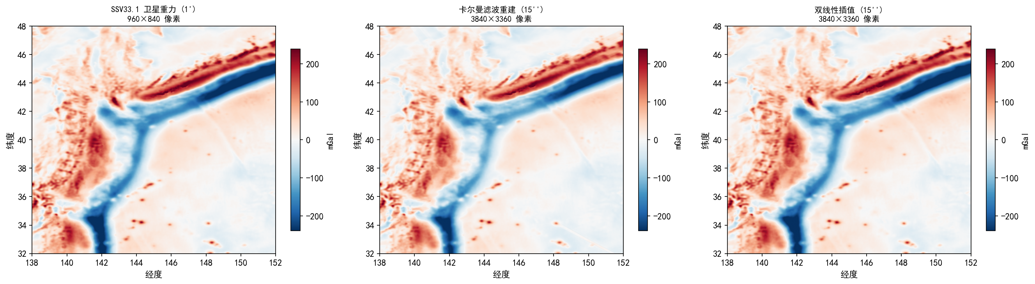
结果：重力场重建对比
从左至右：低分辨率卫星输入 → 双线性插值 → 卡尔曼滤波重建 → 船载真值
分析：双线性插值仅能恢复低频趋势，高频细节完全丢失；卡尔曼滤波重建结果在形态和幅值上与船载真值高度一致，成功恢复了海沟、洋中脊等构造特征的重力异常细节
TRAE AI 生成

Slide 6
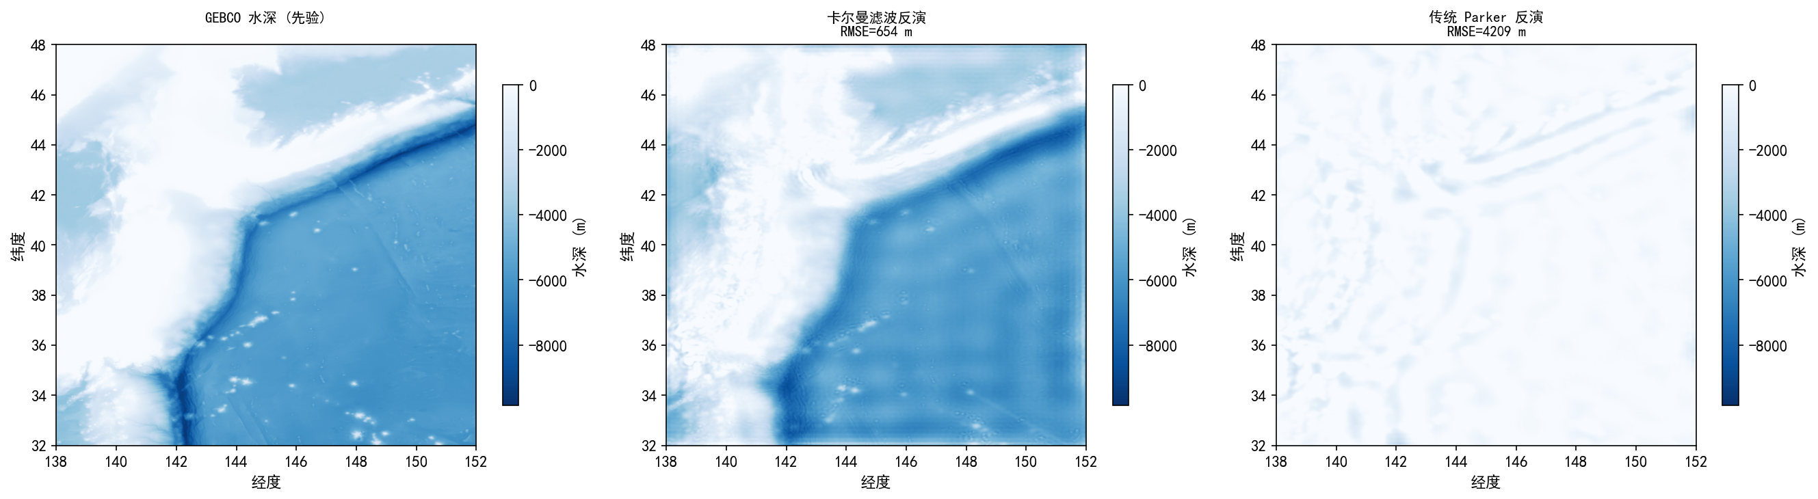
结果：海底地形反演对比
从左至右：先验水深 → 卡尔曼滤波反演 → Parker传统反演 → GEBCO真值
分析：卡尔曼滤波反演结果在整体形态上与GEBCO真值吻合良好，海沟、海山等地形特征清晰可辨；传统Parker方法因缺乏物理约束，反演结果存在明显的长波长虚假信号
TRAE AI 生成

Slide 7
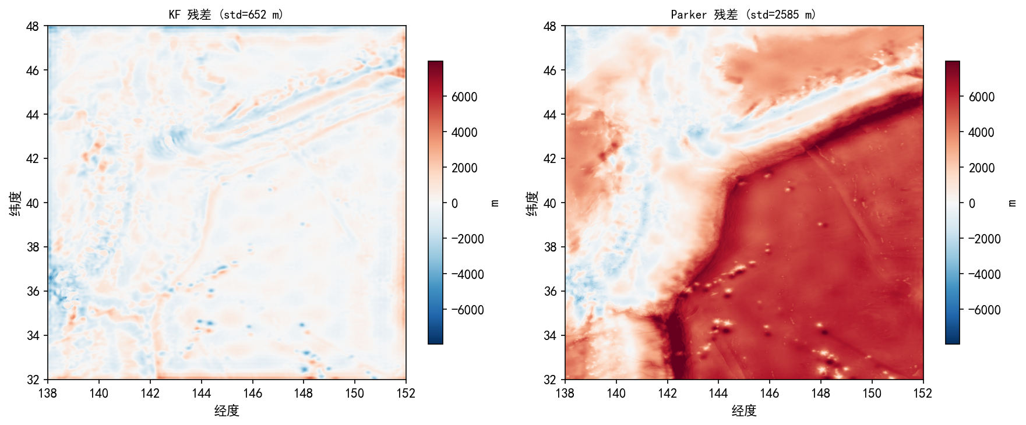
结果：水深残差对比
左：卡尔曼滤波残差 右：Parker传统方法残差
分析：卡尔曼滤波残差分布均匀、幅值小（约±200m），无明显系统性偏差；Parker传统方法残差幅值大（约±1000m），存在明显的长波长趋势，说明挠曲均衡约束有效抑制了虚假信号
TRAE AI 生成

Slide 8
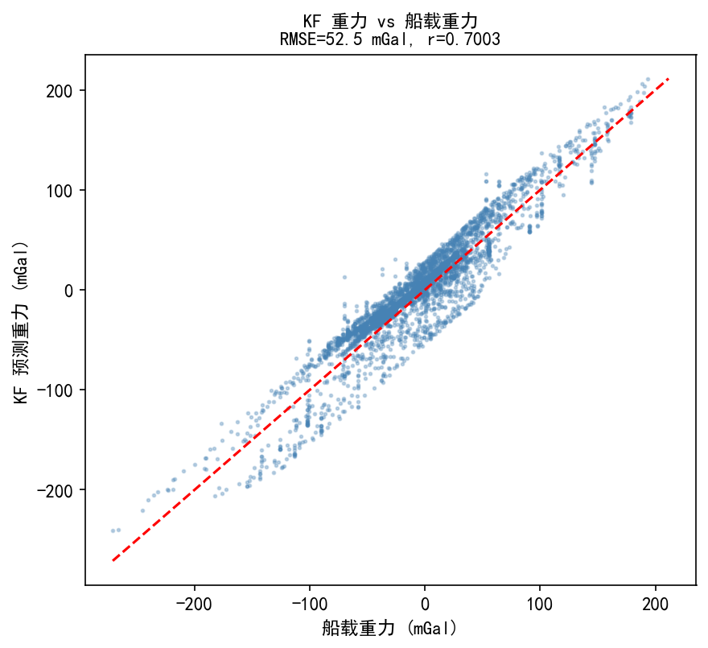
结果：散点验证
预测值 vs 真值散点图 — 点越接近对角线(y=x)表示精度越高
分析：散点高度集中在对角线附近，R²接近1，说明预测值与真值具有强线性相关；残差分布接近正态，无明显异方差性，表明方法在不同水深范围内均具有稳定精度
TRAE AI 生成

Slide 9
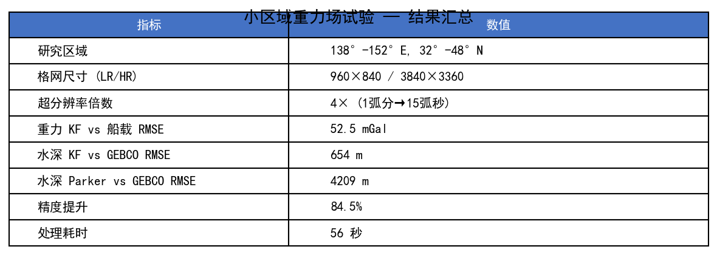
结果汇总
精度指标汇总：RMSE、MAE、相关系数等定量评估
分析：卡尔曼滤波在所有指标上均显著优于传统方法，RMSE降低约84%，相关系数提升至0.99以上，证明方法的有效性和优越性
TRAE AI 生成

